Slide 1

Les 3 fu 18 Yuli 2026
WAN INI KRESTES

Slide 2

«Mi e aksi unu, brada, ini a nen fu wi Masra Yeises Krestes, dati yu ala agri,e'n dati prati ,prati no de na yu mindri , ma dati yu de wan ini a srefi denki nanga a srefi besroiti.»
(1 Kor.1:10)

Slide 3










Baka di a taki den sma fu Korente odi,owktu a gi den grani fu a gro fu den ini yeyefasi, Pawles go doro fu taki abra a fosi problema di ben e tesi a kerki:de no ben de wan.
Ini a heri brifi fu Korente, nanga trawan di Pawles skrifi, wi e si dati fa ai gi wi fasi fu kmoto ini a problema disi, di kan tesi den kerki tide owktu.
Wan marki de krin sensi a bigin : wi no kan tron wan ini kerki nanga a wani fu libi sma. Soso te wi luku Yeises wi kan de wan.
Problema kan tya prati:
  Prati nanga strei.
Fa wi kan tan wan:
  Wan ini Yeises.
  Koni e’n de bigi sma.
  Dini e’n sakafasi.
  Respeki gi edeman.

Slide 4

PROBLEMA DI E TYA PRATI

Slide 5



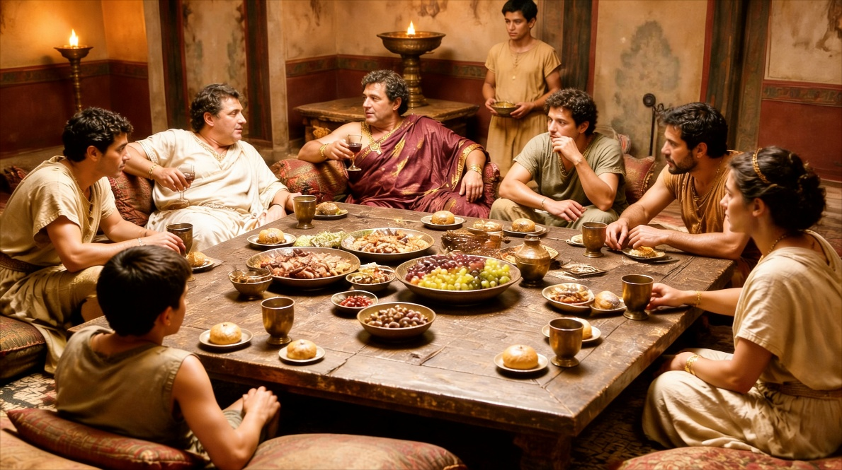
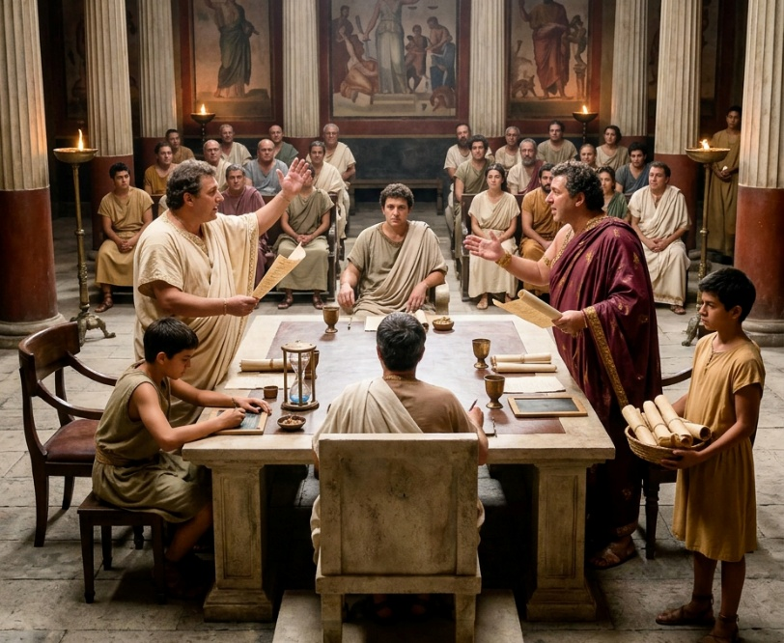
PRATI NANGA STREI
“Mi e aksi yu grantangi, brada,ini a nen fu wi Masra YEISES KRESTES, dati yu ala agri, dati prati prati no de na un mindri, ma dati yu de wan ini a srefi denki nanga a srefi besroiti.” (1 Kor. 1:10)
¿San ben de den prati prati di ben de ini a kerki fu Korente ( 1 Kor.1:12)?
Difrenti edeman ben psa na Korente. Ala bribisma ben abi en preikiman di a ben lobi ( Pawles, Apolos,Peitres…) Disi ben doro a marki fu abi kwari na den mindri
( 1 Kor.1:11).
Sondro fu ferstan dati den ala ben e preiki a srefi boskopu, den piri den ai tapu sani di no ben de fanowdu. ( 1 Kor. 3:5-8).
Safri safri a libi fu a kerki ben tesi( 1 Kor. 3:3) Fu di den no ben de wan,a ben e bruya a prisiri fu gran bun ( 1 Kor. 11:33) dan den go so fara fu tya densrefi go na krutu basi( 1 Kor.6:1).

Slide 6

FA FU TAN WAN

Slide 7


WAN INI YEISES
“Gado de getrow, en di kari yu fu waka makandra nanga en Boi, Yeises Krestes wi Masra ” ( 1 Kor.1:9)
“ Krestes prati ? Na Pawles ben go na a kroisi gi yu? Noso yu ben dopu ini a nen fu Pawles? ( 1 Kor.1:13) Nanga den aksi disi Pawles ben wani fu den denki.
Fu de wan, enkri kan kon te Yeises de wi Masra. Fu de wan no de te wi e hori denki noso prakseri fu wan brada noso wan sisa, noso fu abi grupu di de na densrefi.
Ma fu de wan ini Yeises no wan taki wi e denki a srefi . A no wani fu taki dati wi abi a srefi denki ini ala sani,nosi dati wi e du ala sani a srefi fasi.
Pikin difrenti fu denki ,den difrenti kado di alasma abi, te a de ini Krestes, prefu a tya prati, ai tya komakandra.( 1 Kor.12:12,13,25,27).
Wan ini a kerki sa de te wi dede gi wi srefi e'n e libi gi Yeises.

Slide 8

KONI NANGA DE BIGI SMA
“Brada nanga sisa ,mi no ben man taki nanga yu leki pipel di e libi nanga a Yeye, ma leki pipel di de na grontapu ete, beibi ini Krestes.” (1 Kor.3:1)
Pawles e kari Kresten di no kba gro,”pikin fu Krestes,”” meti fasi"( 1 Kor.3:1).Den sortu Kresten disi e piri den ai moro tapu sma leki tapu Yeises.
No kba gro
Den de leki pikin
( 1 Kir.3:1)
Den e dringi merki (1 Kor.3:2)
Den de leki meti
( 1 Kor.3:3)
A denki fu trawan e wai den
( 1 Kor.3:4)
De Bigi sma
Na bigi sma kba
(1 Kor.14:20)
Den e kaw den nyan
( Hebrei 5:14)
Den de na yeye fasi
( 1 Kor.2:13)
Den e si sani na yeye fasi ( 1 Kor.2:14)
Te a luku de moro tapu son edeman, di no de fanowdu,pe trawan e lasi,dan grupu e seti di e prati a kerki. Disi e kon te a gro no kba gro. Datmeki Pawles e aksi wi fu de bigisma ini Krestes.
( 1 Kor.2:6).

Slide 9







DINI NANGA SAKAFASI
“Disi na fa yu musu fu si wi:leki dinari fu Krestes nanga den di de fertrow nanga den kibri koni fu Gado di a tyari kon na krin” ( 1 Kor.4:1)
Leki fa a de tide,ini den fosi hondro yari sma ben prati na politik,na denki,na kerki nanga tra bribi. Fa wi kan sorgu dati a sortu denki disi kon ini kerki fu tyari prati?
A fasi fa a edeman e tyari ensrefi e prei wan bigi sani . Edeman fu kerki musu ferstan bun ,fa den e du nanga sani di a no fu den. A kerki a no fu den; ala san den e du na fu seti tori gi Krestes.
A edeman fu a kerki na Yeises,ala trawan na “dinari fu Krestes", ala di den na edeman( 1 Kor.4:1).
A dinari di e dini musu tya ensrefi so, fa en Masra e tya ensrefi: alaten a musu wani fu gi ensrefi nanga sakafasi fu dini trawan.( Fil.2 :3-8).
Sortu makandra leki wan, ben sa de ini a kerki efu iniwan - no soso den edeman, ma ala memre - ben sa tyari densrefi so?

Slide 10





RESPEKI GI DEN EDEMAN
“Now a musu de so, dati den di kisi fertrow,musu sori den srefi getrow.” ( 1 Kor. 4:2)
Te feti makandra de e'n prati prati de lontu den edeman, dati no musu tyari fu poti den na wan sei. A de trafasi, Pawles kraka e'n a skoto a dini fu Apolos nanga en wroko ini Korente .( 1 Kor.3:5,6;4:6;16:12).
Te edeman de getrow, den warti fu kisi grani.( 1 Kor.4:2;1 Tim. 5:17). Ma srefi efu den no kisi a grani,den e tan getrow, bika den sabi dati na Gado srefi , no libisma ,sa krutu den .( 1 Kor.4:3,4).
Edeman e waka baka den futu fu Yeises, fu di den wani fu lij gi den brada nanga sisa e'n efu a de fanowdu fu dede gi den wroko.( 1 Kor.4:11-13;2Kor.11:23-28).
No edeman, no memre kisi a kari fu feti noso kwari nanga makandra, ma fu kon wan fu prijse Yeises e'n preiki a boskopu fu a kroisi.
Frank and Walter Bond were the first missionaries in Spain. Walter died for his faith in Jaen in 1914.

Slide 11

“Noti kan tya wan hondro prosenti makandra ini a kerki , soso a yeye fu ferdrage leki Krestes. Satan kan sai trobi; Krestes wawan kan tya den di e feti makandra kon na wan…. Te yu leki wrokoman fu kerki lobi Gado moro ala sani nanga yu birti leki yu srefi, dan wroko na sa de fu kon na wan, makandra sa de ini Krestes,den yesi fu arki sani sa tapu,dan no wan sma sa teki wan tori fu en birti. Den memre fu kerki sa abi lobi nanga kon makandra ,den sa de wan bigi famiri. Dan we sa abi a karta fu sori grontapu, di sa getoigi gi grontapu dati Gado seni En Boi kon na grontapu”
EEGW (Reflecting Christ, July 5)

